Slide 1

ПРАКТИКА · МАГИСТРАТУРА
Обзор научных журналов
Вестник ВГУ. Системный анализ и ИТ
Системный анализ и прикладная информатика
Ивахненко Николай Евгеньевич
01 / 13
Notes:
Добрый день. Сегодня расскажу про два научных журнала по системному анализу и информатике и про две свежие статьи из них.

Slide 2
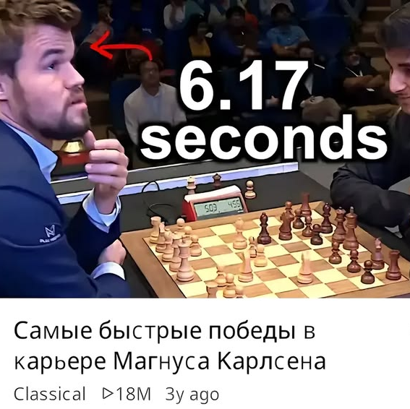
СИКС СЕВЕН
6 из 7
авторов статьи студенты АЫЫЫ СИКС СЕВЕН
02 / 13
Notes:
Интересный факт, в одной из сегодняшних статей семь авторов, и шестеро из них студенты. Можно смотреть на эти журналы как на место, куда однажды можете отправить свою работу. Тем более что это бесплатно.

Slide 3


Паспорт журналов
ЖУРНАЛ 1
ЖУРНАЛ 2
Вестник ВГУ
САиПИ
ВГУ, Воронеж
БНТУ, Минск
4
≈20
4
≈9
номера в год
статей в номере
номера в год
статей в номере
2006
Вестник ВГУ
2012
САиПИ
2026
свежие номера
03 / 13
Notes:
Вот наши два журнала. Первый: «Вестник Воронежского государственного университета», серия «Системный анализ и информационные технологии». Его учредитель — Воронежский госуниверситет. Выходит с 2006 года, четыре номера в год, то есть раз в квартал, по двадцать статей в номере. Главный редактор — Александр Анатольевич Сирота. Последний номер — второй за 2026 год, вышел 30 июня. Второй: «Системный анализ и прикладная информатика». Его издаёт Белорусский национальный технический университет в Минске. Выходит с конца 2012 года, тоже раз в квартал, но он компактнее: около девяти статей в номере. Главный редактор — Сергей Васильевич Харитончик. Свежий номер — третий за 2026 год. Белорусский журнал печатает не только белорусов: одну из статей, которые я разберу, написали в Москве.

Slide 4

Сколько стоит
0 ₽
за публикацию в обоих журналах
Без платных опций
Без гонорара
Бесконечный респект
04 / 13
Notes:
Сколько стоит опубликоваться. Ноль рублей. Оба журнала прямо пишут, что не берут с авторов денег ни за подготовку, ни за размещение, ни за печать. Платных опций вроде «опубликуем побыстрее за деньги» я не нашёл. Есть и обратная сторона: гонорар вам тоже не заплатят. Читать статьи тоже бесплатно, архивы обоих журналов открыты.

Slide 5
О чём пишут
7
7
разделов
ВЕСТНИК ВГУ
разделов
САИПИ
Математические методы
Системный анализ
Сети и управляющие системы
Управление техническими объектами
Социально-экономические процессы
Принятие решений
Информационные технологии
Информационная безопасность
Разработка ПО
Защита информации
ИТ в образовании
Интеллектуальные системы и ML
Робототехника
Обработка текстов
В свежем номере САиПИ: управление роем дронов (ПРИКИНЬТЕ)
05 / 13
Notes:
Темы похожие, у обоих по семь разделов. В Воронеже от математических методов и сетей до безопасности, разработки ПО и машинного обучения. У Минска уклон инженерный, вплоть до робототехники: в свежем номере есть статья про управление роем дронов.

Slide 6




Рецензирование и рейтинги
ВЕСТНИК ВГУ
САИПИ
20 %
180
5 %
90
отклоняют
дней до публикации
отклоняют
дней до публикации
одностороннее слепое
двойное слепое
ВАК К1
РИНЦ
ЯДРО РИНЦ
БЕЛЫЙ СПИСОК
РИНЦ
DOAJ*
ВАК НЕТ
* по данным сайта журнала
9 из 10
6 из 7
Стоматологов не читали этот журнал*
Хотя бы раз чистили зубы*
Для диссертации
Для первой статьи
*не является правдой
06 / 13
Notes:
В обоих журналах рецензентов двое. Разница в «слепоте». В Воронеже рецензирование одностороннее слепое: рецензент знает, чью статью читает, а автор не знает, кто его проверяет. В Минске двойное слепое, друг друга не знает никто. Воронеж отклоняет каждую пятую рукопись и публикует примерно за полгода. Минск отклоняет пять процентов и публикует за три месяца. ВАК: публикации в журналах из её перечня засчитываются при защите диссертации. Воронеж в перечне, в высшей категории К1. РИНЦ — российская база на eLIBRARY. Воронеж есть и в ней, и в её ядре. Минск есть в РИНЦ и, по данным его сайта, в DOAJ, но в перечень ВАК не входит. В Scopus и Web of Science нет ни одного из двух. Итого: статья в зачёт для диссертации — в Воронеж. Первая публикация, побыстрее и попроще — в Минск.

Slide 7





Правила подачи
Русский или английский
Аннотация 200-250 слов
Приём круглый год
ВЕСТНИК ВГУ · СТРОГО
САИПИ · ПРОЩЕ
8-15
до 7
страниц
страниц
0
15 стр.
0
15 стр.
До 5 соавторов и 5 рисунков
Можно прислать по e-mail
От 15 источников, 30 % иностранных
До 15 источников, нужны Scopus или WoS
Оригинальность от 75 %
Иметь белорусское гражданство
Быть почётным гражданином Воронежа
07 / 13
Notes:
В обоих журналах можно писать на русском или английском, а аннотацию на 200–250 слов нужно дать на обоих языках. Жёстких дедлайнов я не нашёл, статьи принимают круглый год. Воронеж строгий. Объём 8–15 страниц, не больше пяти соавторов и пяти рисунков, структура фиксированная. Источников не меньше пятнадцати, из них не меньше тридцати процентов иностранных. Оригинальность от 75 процентов, причём ссылки на свои прошлые статьи тоже считаются заимствованием. Ещё нужны экспертное заключение с печатью организации и договор, подписанный всеми авторами. Если что-то оформлено не так, статью вернут, даже не отдав рецензентам. Минск попроще. Статья до семи страниц, отправить можно прямо по электронной почте. Источников до пятнадцати, и правила просят, чтобы среди них были публикации из Scopus или Web of Science.

Slide 8

Статья 1: проблема
ПРИНЕВ М. А., ЛЕДЕНЕВА Т. М. · ВЕСТНИК ВГУ, 2026, № 2
Многоагентная система для адаптивного управления ошибками в сложных распределённых информационных средах
Можно ли поддерживать работоспособность системы, ничего не зная о её устройстве?
08 / 13
Notes:
Первая статья из Воронежа: «Многоагентная система для адаптивного управления ошибками в сложных распределённых информационных средах». Авторы — аспирант Мечислав Принев и профессор Татьяна Леденева. Проблема такая. В распределённой системе инструменты вроде Prometheus, Grafana и Kubernetes хорошо собирают метрики, рисуют дашборды и перезапускают упавшие сервисы. Но авторы отмечают, что это в первую очередь мониторинг и оповещение. Подобрать правильное лечение под конкретную ошибку система сама не умеет. Готовые стратегии вроде Always Retry или жёстких правил «если X, то Y» либо требуют знать архитектуру системы, либо не учатся на опыте. Отсюда вопрос статьи: можно ли автоматически поддерживать работоспособность системы, ничего не зная о её устройстве?

Slide 9
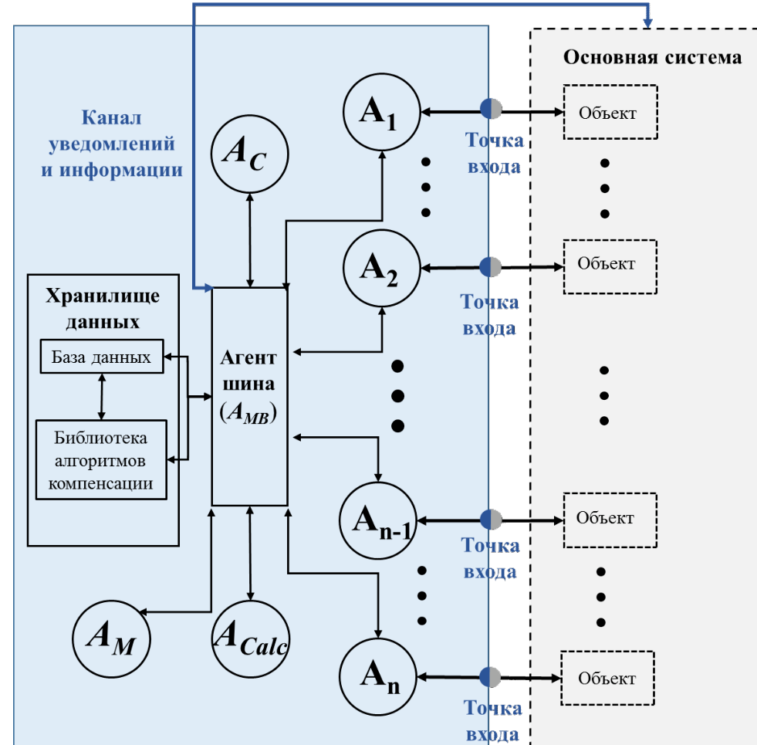

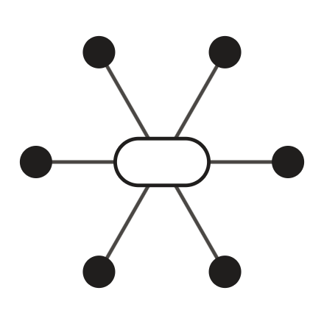
Статья 1: подход
СИСТЕМА
ИНЦИДЕНТ
чёрный ящик
μ ≤ h_inc
надстройка через точки входа
близость к эталону
50 АГЕНТОВ
1225 связей
через шину: 49
O(N²) → O(N)
Рис. из статьи: Принев М. А., Леденева Т. М., Вестник ВГУ, 2026, CC BY 4.0
09 / 13
Notes:
[показать схему] Авторы считают основную систему чёрным ящиком. Её не модифицируют, а подключают сверху надстройку из агентов через наблюдаемые точки входа. На каждый объект ставится агент-представитель. Он сравнивает текущий статус с эталоном, и если близость падает ниже порога, фиксируется инцидент. Дальше работают агенты мониторинга, компенсации и агент-вычислитель. Все общаются через асинхронную шину с очередями сообщений. Шина выбрана не случайно. Полносвязная сеть из 50 агентов требует 1225 соединений, звезда через шину 49. Сложность падает с квадратичной до линейной. Шину авторы рассматривают как систему массового обслуживания и показывают, что пока загрузка ниже 80 процентов, задержки растут почти линейно.

Slide 10
Статья 1: как выбирается воздействие и результаты
ВЫБОР ВОЗДЕЙСТВИЯ
Доля верных выборов
эмулятор, 30 прогонов, рис. 10
1
Золотое правило
максимальный рейтинг
2
Тип ситуации
угрожающая, опасная, тревожная
Модель МАС
0,85
3
Кластеры объекта
приоритетные для объекта
Static Rules
0,76
Rating-only
0,69
Always Retry
0,34
Random
0,12
R(t+1) = R(t) + η·Δμ
БЕЗ МЕТОДОВ ML
10 / 13
Notes:
Самое интересное — как выбирается компенсирующее воздействие. Отбор идёт в три уровня. Первый — золотое правило: воздействие с максимальным рейтингом. Если не помогло, второй уровень: поиск по типу ситуации, угрожающей, опасной или тревожной. Если и это не помогло, третий: поиск по кластерам воздействий, приоритетным для этого объекта. После каждого инцидента рейтинг корректируется на величину, пропорциональную тому, насколько статус вернулся к норме. Поправка всегда меньше единицы, поэтому лидер меняется только после накопления статистики. Статья стоит в разделе машинного обучения, но авторы прямо подчёркивают, что адаптация достигается без методов ML. [показать диаграмму] Эксперименты проводились на эмуляторе. В стабильной фазе система выбирает верное воздействие в 85 процентах случаев. У жёстких правил 76, у Always Retry 34, у случайного выбора 12. При смене условий точность временно проседает и затем восстанавливается.

Slide 11
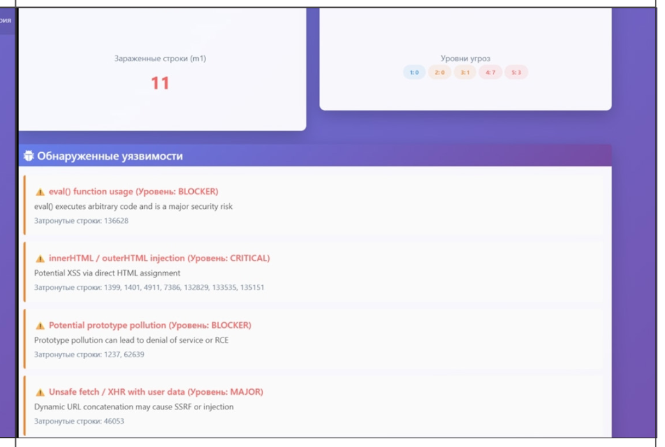
Статья 2: проблема и подход
6 из 7
авторов студенты
МТУСИ · САИПИ, 2026, № 3
Аудит информационной безопасности защищённости веб-ресурсов
ПОДХОДЫ К АУДИТУ
Автоматизированный
Ручной
ФОКУС СТАТЬИ
Статический анализ JS
Рис. из статьи: Москалёв И. С. и др., САиПИ, 2026, CC BY 4.0
11 / 13
Notes:
Вторая статья, из Минска: «Аудит информационной безопасности защищённости веб-ресурсов». Её написали в МТУСИ: ассистент кафедры и шесть студентов. Цель — повысить эффективность аудита безопасности сайтов. Авторы разбирают два подхода к аудиту: автоматизированный (сканирование уязвимостей, анализ конфигураций, фаззинг) и ручной (разведка, тестирование авторизации). Свой инструмент они нацеливают на клиентский JavaScript, то есть на код, который сайт отдаёт браузеру. Подход — статический анализ по правилам. Инструмент ищет шаблоны: eval, запись в innerHTML с риском XSS, prototype pollution, fetch с адресом, склеенным из пользовательских данных. Каждой находке присваивается уровень критичности, на скриншотах это MAJOR, CRITICAL и BLOCKER.

Slide 12
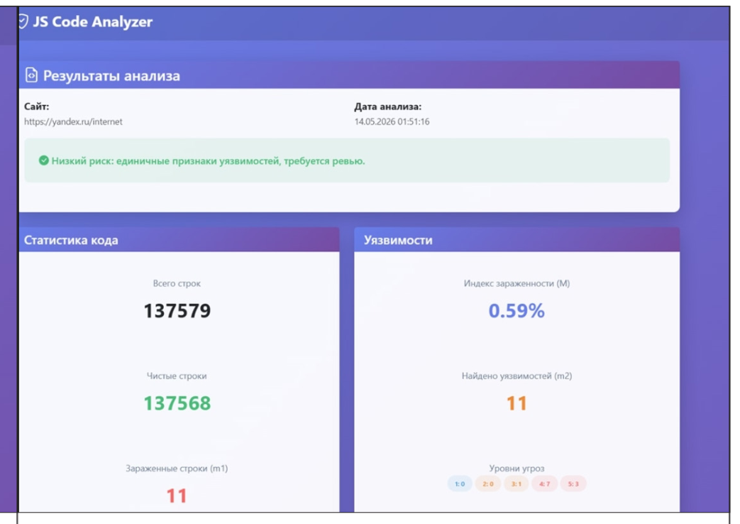

Статья 2: инструмент и результаты
КАК РАБОТАЕТ
URL
Сбор JS
Правила
Отчёт
ПО ДАННЫМ АВТОРОВ
96,4 %
обнаружение
2,1 %
1,8 с
ложных срабатываний
на 1 МБ кода
ИНДЕКС ЗАРАЖЁННОСТИ
0 %
<5 %
5-20 %
20-50 %
50%+
нет
низкий
средний
высокий
крит.
Яндекс: низкий риск, 11 строк на ревью
Рис. из статьи: Москалёв И. С. и др., САиПИ, 2026, CC BY 4.0
12 / 13
Notes:
[показать скриншот] Результат работы — веб-приложение JS Code Analyzer. На вход подаётся URL, инструмент собирает встроенный и внешний JavaScript страницы и прогоняет его по правилам. LLM подключается опционально, только для рекомендаций по исправлению. Итог сводится в индекс заражённости: формула учитывает долю строк, где сработали правила, и число найденных уязвимостей. По шкале риск бывает от низкого (меньше 5 процентов) до критического (от 50). Например, страницу Яндекса инструмент оценил как низкий риск, с 11 строками на ревью. По данным авторов, инструмент обнаруживает 96,4 процента вредоносных объектов, ложно срабатывает в 2,1 процента случаев и обрабатывает мегабайт кода за 1,8 секунды. Кроме того, проверена интеграция с SIEM-системами MaxPatrol SIEM и Kaspersky KUMA, то есть результаты можно встроить в существующий процесс мониторинга безопасности.

Slide 13


Итоги
ВЕСТНИК ВГУ
САИПИ
Для диссертации
Для первой статьи
ВАК К1 · строгие требования · около полугода
Бесплатно · мягкие требования · около 3 месяцев
elibrary.ru/title_about_new.asp?id=25693 · id=50569 · journals.vsu.ru/sait · sapi.bntu.by
DOI 10.17308/sait/1995-5499/2026/2/106-120 · 10.21122/2309-4923-2026-3-69-74
13 / 13
Notes:
Подведу итог. Вестник ВГУ подходит для серьёзной публикации: перечень ВАК категории К1, строгие требования, около полугода ожидания. Системный анализ и прикладная информатика бесплатный, быстрый и с мягкими требованиями, хороший вариант для первой статьи. Спасибо, готов ответить на вопросы.

Slide 14

Notes:
Спасибо, готов ответить на вопросы.

